Slide 1
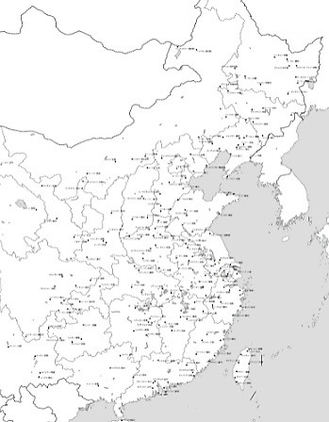




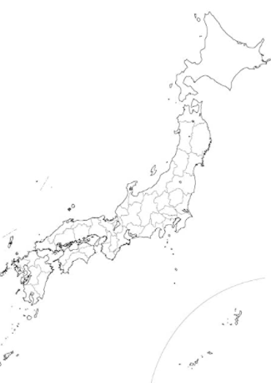



委託販売
テスト
マーケティング
事業展開拡大
ビジネス
マッチング
委託販売
販路拡大
ネット・SNS
プロモーション
進出準備
方針策定
海外向け入口商品を企画
運用
委託販売
イベント
展示会代行
シェアオフィス
●海外マーケティング調査
●パートナー企業選定
●海外企業の予信調査
海外販路拡大
海外進出準備
海外進出戦略

Slide 2
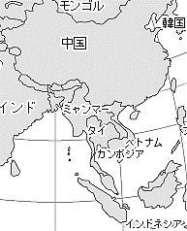



海外進出後
海外進出中
海外進出前
貿易支援
テスト
マーケティング
直接仕入
注文生産
資金
人材
調達
ネット・SNS
プロモーション
イベント
展示会代行
ビジネスマッチング
海外資金・人材誘致（M＆A）
委託販売
海外商品
注文生産・仕入代行
マーケティング
調査・分析
シェアオフィス
販路拡大
事業展開拡大
海外向け
入口商品の企画
●貿易支援提供
●調達ルート構築
方針策定
海外企業の予信調査
運用
進出準備
海外企業選定
マッチング
海外進出に不可欠となる業務のサポートを、ワンストップでご提供

Slide 3
企業サービス
ローコストで.....
① 日本国内販路が縮小している企業様
② 商品（サービス）を海外で販売したい企業様
③ 海外企業と商談経験がない企業様
④ 海外市場調査や海外企業予信調査をしたい企業様
⑤ 海外展示会もしくSNS等で商品（サービス）を宣伝したい企業様
⑥ 海外メーカーから商品を直接仕入もしく注文生産したい企業様
⑦ 海外から資金・人材を調達したい企業様
⑧ 海外で事務所拠点を設立したい企業様

Slide 4
こんな方は必見
現在、Amazonや楽天などのネットショップの運営を続く、販売商品（SKU）を増やしたい
副業で始めるため商品リサーチに時間をあまりかけたない
どんな商品が売れるか考えるのが面倒
独立して確実に稼ぎ、お金と時間を手にいれたい
梱包、発送、商品詳細ページ製作するが困る
無在庫販売とは？
「無在庫販売」とはネットショップ運営者が商品の仕入れや在庫管理せずにショップの運営を行うことが出来るビジネスモデルです。

Slide 5
弊社無在庫販売サービスのメリット
● 在庫管理が不要
● 商品詳細ページの製作・梱包・発送作業を弊社の担当者に任せられる
● ウェブサイトの管理、マーケティング作業に専念できる
● 仕入れ、在庫管理に費用がかからないため、リスクが最小限
● 副業として始められる
弊社無在庫販売サービスを利用について
① 自社ネットショップを開設
② 弊社の商品展示システム、もしく実際店舗ご来店、実商品をチェック
③ 商談取引申込
④ ご利用を開始
※商品チェックポイント
① 必ず自分が売りたい商品
② 同じ商品を販売している他の店舗の価額を調査
③ 日本では珍しい、もしく未開拓の分野を選択
④ 利幅が大きい商品を選ぶ

